Slide 1
计算机系统结构
（处理器设计）
胡伟武

Slide 2
课程介绍
对CPU的认识
本课程的目的
本课程内容和要求

Slide 3
什么是CPU
一个6岁小孩的答案
  CPU就是在一张纸上画一些方块，
  然后用线和箭头把这些方块连起来，
  再写上几个字，涂上点颜色，
  最后一烧，烧出一个亮晶晶的小方块
我们比她多知道些什么？

Slide 4
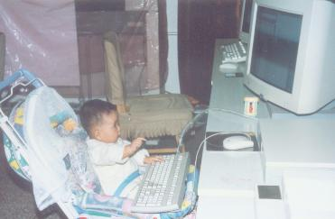
会用计算机不稀奇

Slide 5

5岁小孩的画

Slide 6
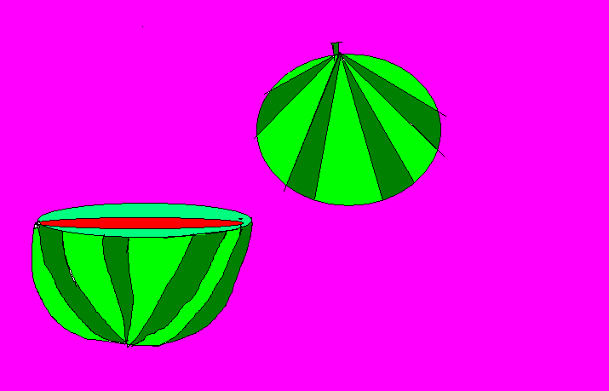
5岁小孩的画

Slide 7

5岁小孩的画

Slide 8

5岁小孩的画

Slide 9
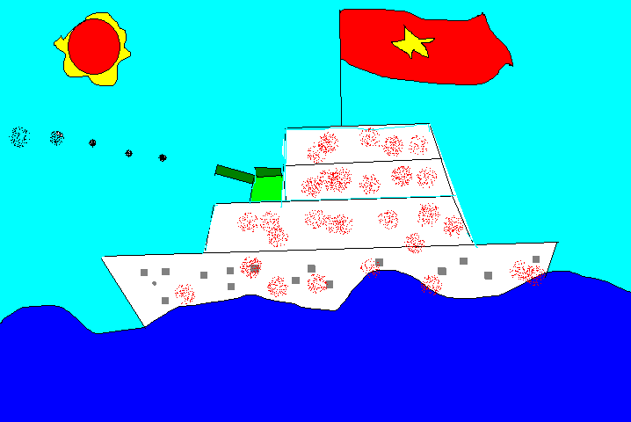
5岁小孩的画

Slide 10
8岁小孩用计算机编的报纸
8岁小孩用计算机编的报纸

Slide 11
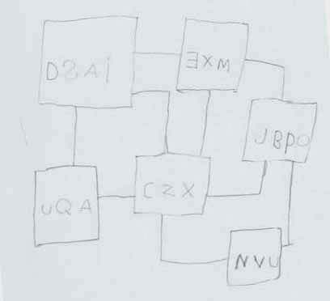
一个5岁小孩设计的CPU

Slide 12
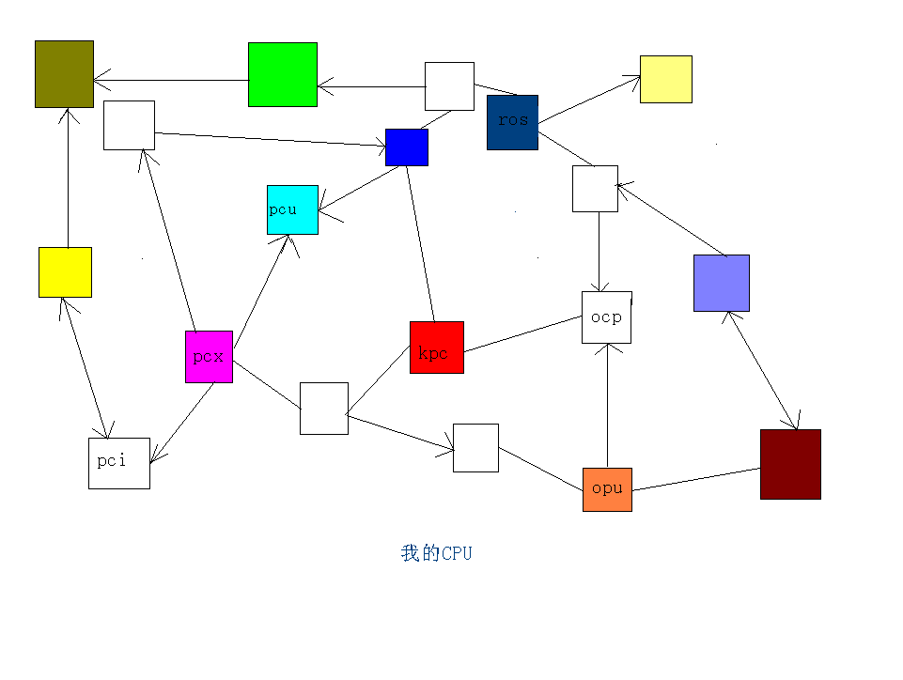
8岁孩子的设计

Slide 13
我的设计
commit bus
branch bus
Reorder Queue
write back bus
BRQ
ROQ
General
Register
File
ALU1
Fix
RS.
CACHE
TAG
Compare
CP0
Queue
PC
BTB
IR
Decoder
Register
Mapper
ALU2
PC+16
PC
BHT
MEM
ITLB
Floating
Point
Register
File
TLB
Float
RS
FALU1
ICACHE
map bus
FALU2
refill bus
CACHE Interface
Miss
Queue
Wtbk
Queue
Processor Interface
Figure 1. Microarchitecture of Godson-2

Slide 14
这几个设计有什么不同？

Slide 15
本课程内容和要求
就从我按下键盘翻一页幻灯片讲起
  为什么我按一下键盘能够翻一页幻灯片？
  从按一下键盘到翻一页幻灯片经过了什么过程？包括应用程序、操作系统、硬件系统、处理器、以及晶体管？
  程序的运行和晶片中的电子的流动之间的关系？
  在上述过程中涉及的重要量化指标（性能、功耗、成本）的关系？
这些是本课程希望回答的问题
  知其然，还要知其所以然

Slide 16
在龙芯2号处理器中
从按一下键盘到翻动一张幻灯片的原理性过程
  键盘产生一个信号送到南桥芯片
  南桥传到北桥
  北桥向处理器发出外部中断信号
  外部中断信号传到控制寄存器模块与屏蔽位相与
  如果没有被屏蔽，再传到寄存器重命名模块并附在四条指令的第一条中送到Reorder队列
  由于该指令发生了例外，不会送到功能部件执行
  当该指令成为操作队列头的第一条指令被Commit时向所有模块发出取消信号，取消该指令后面的所有指令，同时在控制寄存器中把系统状态置为核心态。
  并向取指模块发出中断信号，取指模块根据中断类型到0x80000180取指

Slide 17
从按一下键盘到翻动一张幻灯片的原理性过程（续）
  操作系统保留现场
  向中断控制器读中断原因，读的同时清中断
  根据中断原因调用驱动程序，读取键盘数据
  唤醒正在由于等待数据而阻塞的进程（Powerpoint）
  Powerpoint根据当前发生的事件类型采取相应动作
  CPU通过访问显存空间刷新屏幕
  翻一页

Slide 18
什么是计算机系统结构？
50-60年代
  Computer Architecture=Computer Arithmetic
70-80年代
  Computer Architecture=Instruction Set Design
90年代以后
  Computer Architecture=Design of CPU, Memory System, I/O System, Multiprocessors
  Searching the space of possible designs at all levels of computer systems

Slide 19
上知天文、下知地理
计算机系统结构的位置
  居于系统软件和逻辑电路之间
从界限清晰到界限不清晰
  ISA：RISC、CISC=>Transmeta、Itanium、虚拟机
  逻辑和电路：晶体管=>晶体管+连线
应用、操作系统、编译系统
计算机系统结构（性能、价格、功耗）
逻辑设计、电路设计、工艺制造

Slide 20
本课程的主要特点
基础性
  不追风，不赶时髦
  计算机系统结构几十年来沉淀下来的东西不多
系统性
  对系统软件、体系结构、与电路实现等方面的内容做到融会贯通
实践性：
  作业量大，动手的作业比较多。
  实践是最好的课堂

Slide 21
本课程主要内容
计算机系统结构基础
二进制与逻辑电路
指令系统结构
静态流水线
动态流水线
多发射与动态调度
功能部件设计
转移及转移猜测
CACHE及存储层次
存储管理
多处理器结构与并行处理
实践是最好的课堂
讲座：操作系统启动过程、操作系统和处理器交互过程
讲座：编译器与处理器的交互
讲座：低功耗设计
讲座：芯片的生产流程
讲座：做人、做事、做学问

Slide 22
计算机系统结构基础
计算机的基本概念
  什么是计算机
  计算机的基本组成
  衡量计算机的因素
影响计算机设计的主要因素及其发展趋势
  摩尔定律和工艺的发展
  计算机市场发展趋势
  多核结构的发展趋势
计算机重要指标
  性能、成本、功耗
我国计算机发展历史

Slide 23
二进制与逻辑电路
计算机中数的表示
CMOS门电路及工艺
CMOS组合逻辑与时序逻辑
CMOS电路延迟
从Verilog到GDSII
其它“0”和“1”表示方法

Slide 24
指令系统结构ISA
指令系统结构的设计原则
影响指令系统结构的因素
指令系统的分类
指令系统的组成
RISC指令系统结构
RISC系统结构的简史
不同RISC结构的比较

Slide 25
指令流水线
一个简单的CPU
  数据通路
  控制逻辑
  时序控制
指令流水线
指令相关和流水线冲突
流水线的前递技术
流水线和例外
多功能部件与多拍操作

Slide 26
动态流水线技术
影响流水线效率的因素
指令调度技术
动态调度技术
Tomasulo算法
动态流水线的例外处理

Slide 27
多发射数据通路
乱序执行的关键技术
动态调度流水线数据通路
  保留站的组织
  寄存器与保留站的关系
  寄存器重命名方法
常见处理器的数据通路
多发射结构数据通路
龙芯2号多发射结构简介

Slide 28
转移预测
转移指令
程序的转移行为
软件方法解决控制相关
硬件动态转移预测
常见处理器的转移猜测

Slide 29
功能部件
定点补码加法器设计
龙芯1号ALU设计
定点补码乘法器的设计

Slide 30
高速缓存（Cache）
存储层次的基本概念
Cache结构
Cache性能优化
常见处理器的存储层次

Slide 31
存储管理
虚拟存储的基本原理
MIPS处理器对虚存系统的支持
LINUX操作系统的存储管理
TLB的性能分析和优化

Slide 32
多处理器
消息传递与共享存储
常见的共享存储系统
共享存储系统的指令相关
共享存储系统的访存事件次序
存储一致性模型
CACHE一致性协议

Slide 33
实践是最好的课堂
介绍龙芯CPU设计的过程
通过10个故事其中的经验，尤其是教训

Slide 34
教材与参考书
教材
  《计算机体系结构》：清华大学出版社
参考书
  《MIPS设计透视》：北航出版社
  《计算机体系结构---量化研究方法》（第三版）：Patterson & Hennessy
  《数字集成电路---设计透视》（第二版）：清华大学出版社

Slide 35
博士与硕士
两门课程
  计算所的博士课程《处理器设计》
  研究生院的硕士课程《高性能计算机系统结构》
作业与考试不同
  硕士要求低
  博士要求高：动手多、查阅资料多、面广

Slide 36
作业与辅导
辅导老师
  陈云霁：cyj@ict.ac.cn
  肖俊华：xiaojunhua@ict.ac.cn
班长
  计算所博士班班长：
  研究生院硕士班班长：

Slide 37
作业与考核
本课程的学习任务较重，尤其是博士作业较多
  平时作业：40分
  期末考试：60分
  作业：两周内上交为有效，不得打印
  考试方式：课堂闭卷，70%题目是作业题

